Slide 1

Гарантийный фонд
НО «ФППОО» осуществляет свою деятельность с 2010 года, основным направлением деятельности является предоставление субъектам МСП поручительств на развитие бизнеса.
Максимальный размер единовременно выдаваемого поручительства Фонда 25 млн рублей.
Совокупный лимит поручительств Фонда действующий в отношении 1 заемщика не может превышать 35 млн. рублей.
Максимальный срок, на который может быть предоставлено поручительство — 184 месяца.
Максимальная ответственность Фонда перед Банками не может превышать 70% от суммы основного долга.

Slide 2


Гарантийный фонд
Очевидные преимущества получения кредита в банке под поручительство Гарантийного фонда
Возможность получения кредита при отсутствии собственного достаточного обеспечения по нему
Простота схемы получения поручительства
Отсутствие необходимости сбора отдельного пакета документов для Фонда
Быстрота принятия решения о предоставлении поручительства (до 2 рабочих дней)
Критерии предоставления поручительства Фондом являются простыми и понятными и в целом соответствуют критериям выдачи кредита самими банками

Slide 3
Гарантийный фонд
Процентная политика
В процентной политике применяются дифференцированные ставки в целях стимулирования реального сектора экономики, капиталовложений субъектами МСП и повышение уровня средней заработной платы
3%
1,5%
2%
1%
Максимальная процентная ставка
Процентная ставка для неприоритетных видов деятельности
Процентная ставка для приоритетных видов деятельности с целевым назначением кредита на пополнение оборотных средств
Льготная процентная ставка (инвестиции в приоритетные отрасли экономики)

Slide 4
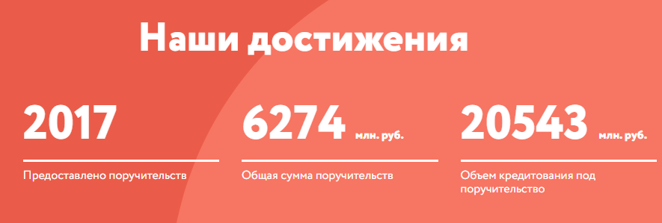


Гарантийный фонд
Достижения фонда
17 финансовых организаций партнеров
302028, г. Орёл, ул. Салтыкова-Щедрина, д.34
+7(4862) 44-30-20,
garfond@msb-orel.ru

